Slide 1
中期项目进展
基于nao机器人平台的android端软件开发

Slide 2
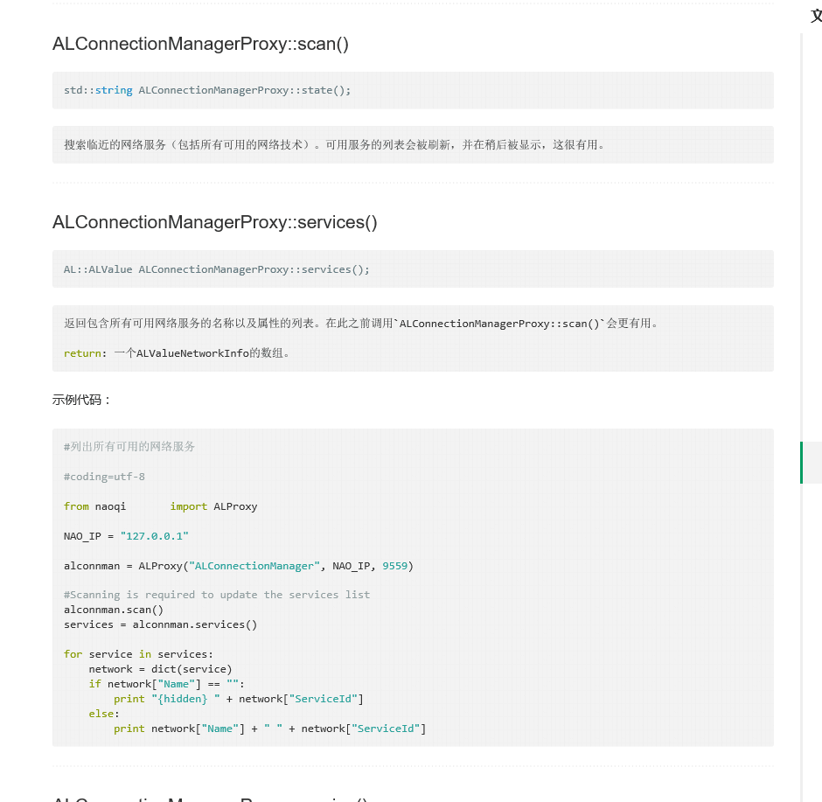
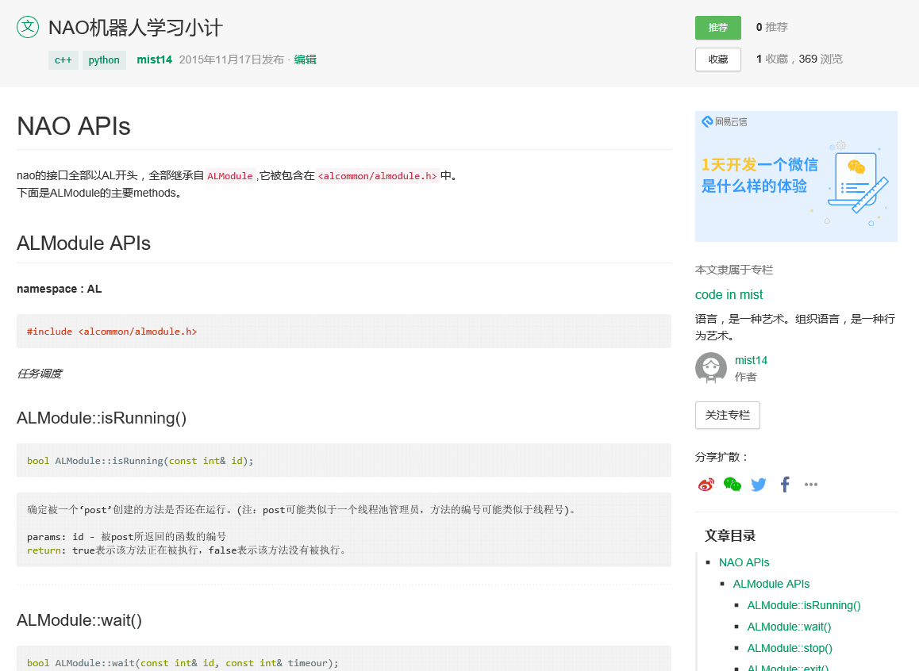
研究成果
开通博客进行对NAO英文文档的翻译

Slide 3
研究成果
Android端控制器的软件及代码
NAO端 python 通用接口的集成
Github 项目地址：https://github.com/NAO-ANDROID/NAOCONTROLLER.git
主要功能包括：
简单动作控制
简单语音控制
自定义接口留出
同步控制多台机器人

Slide 4
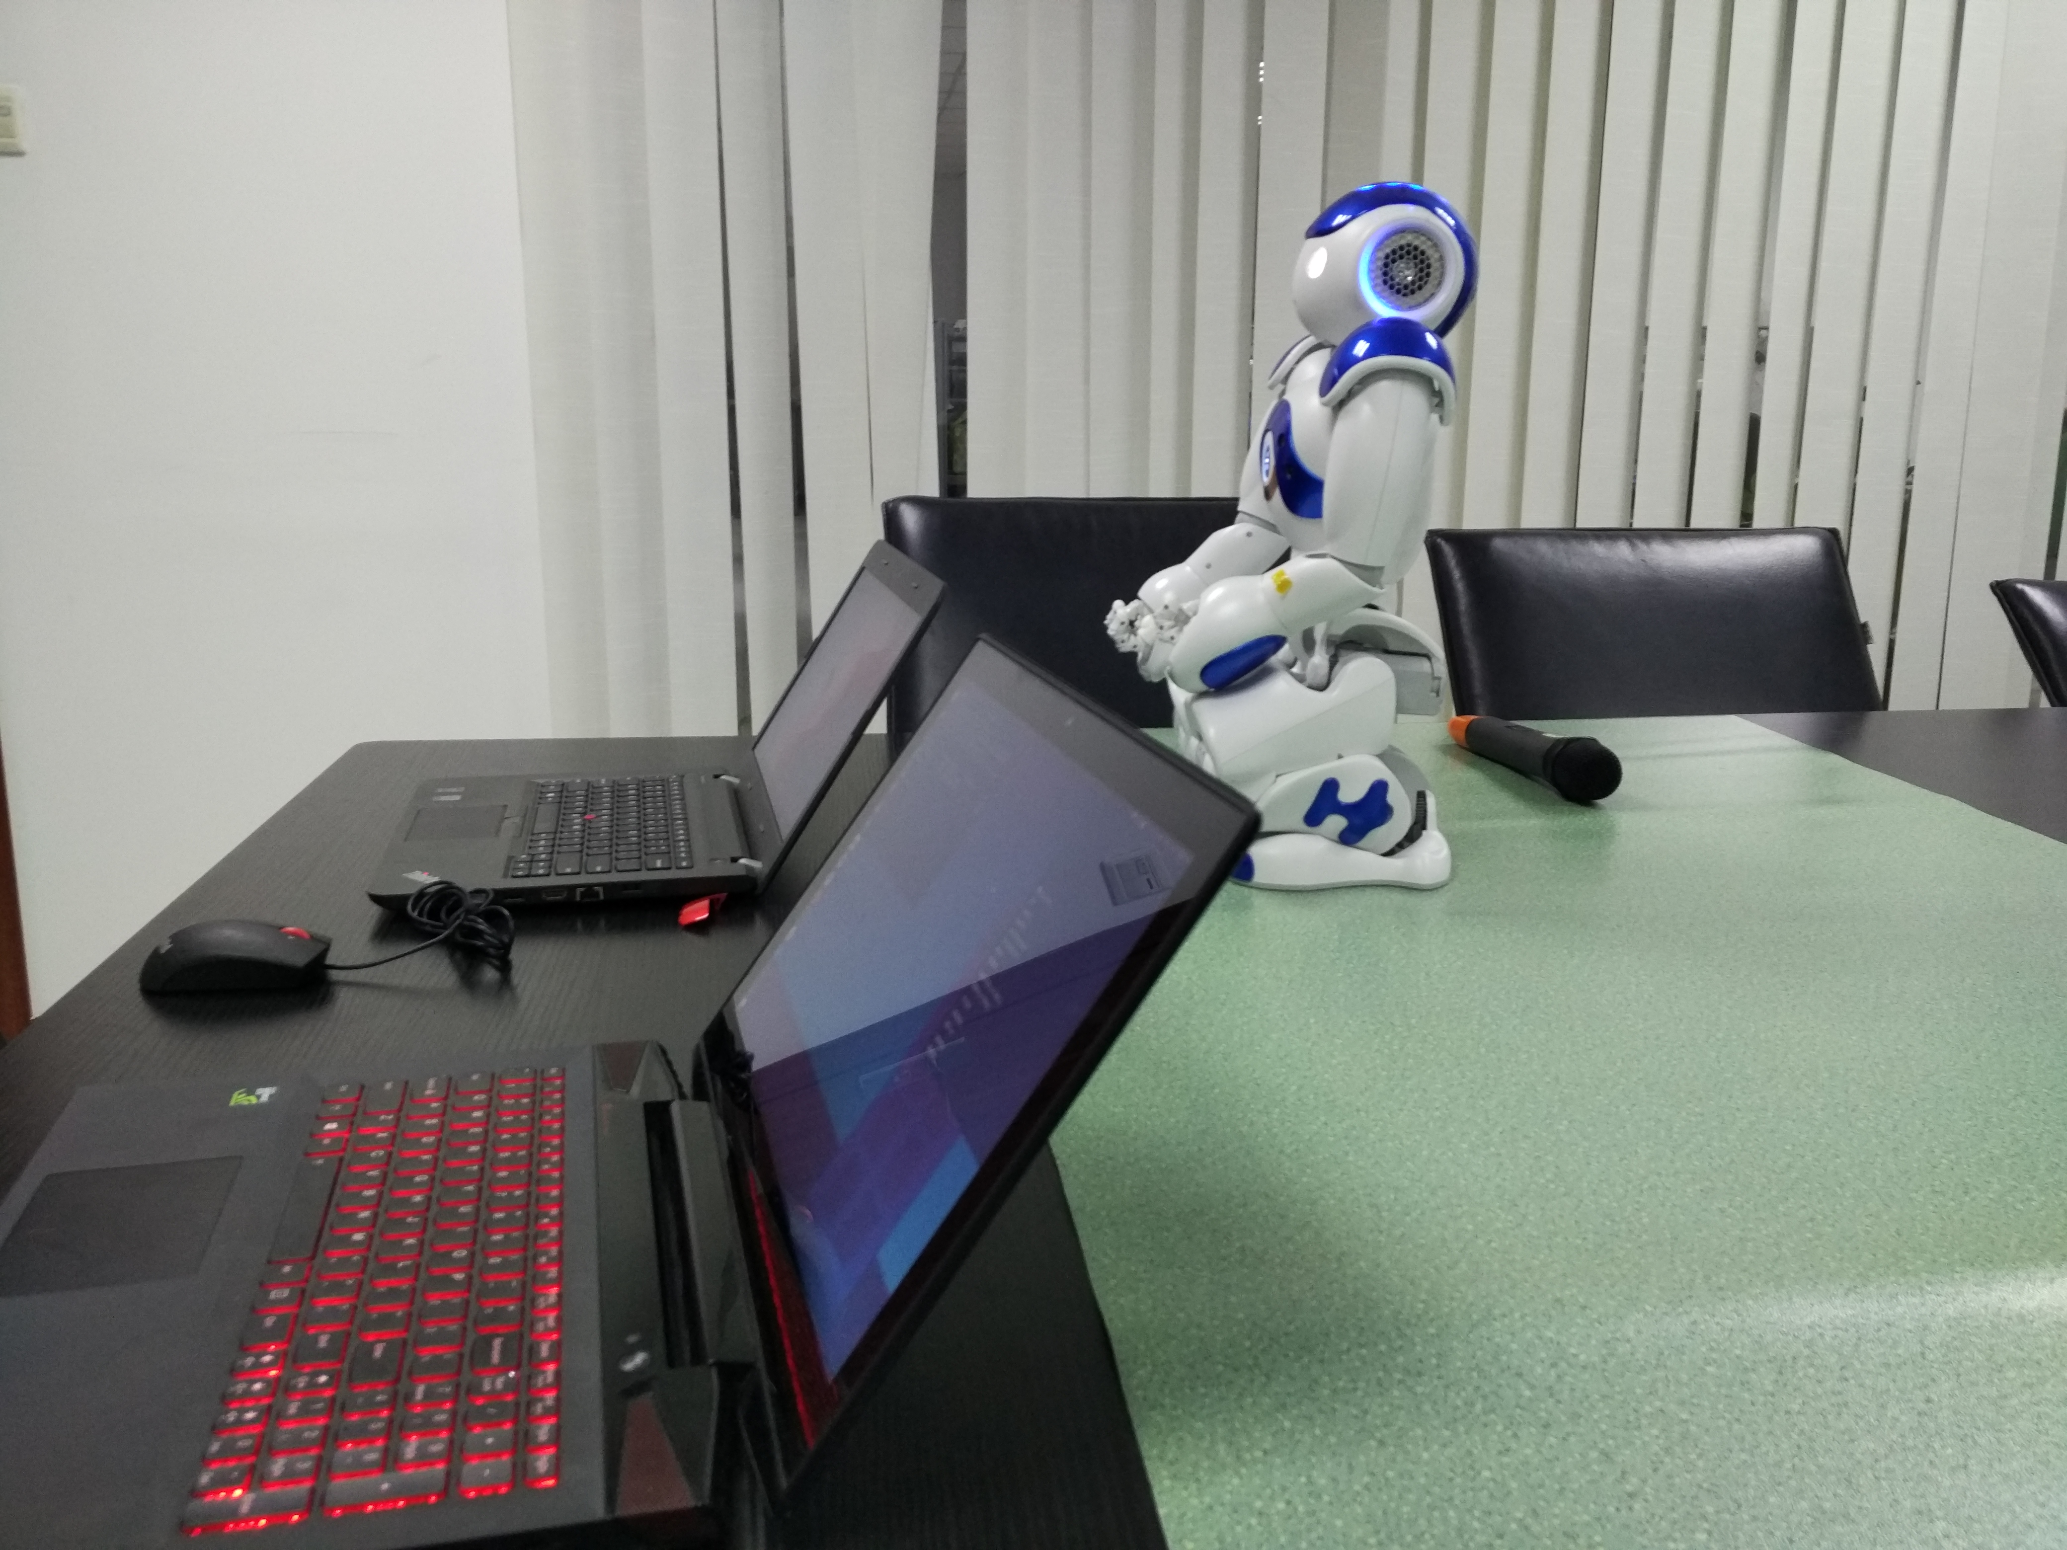
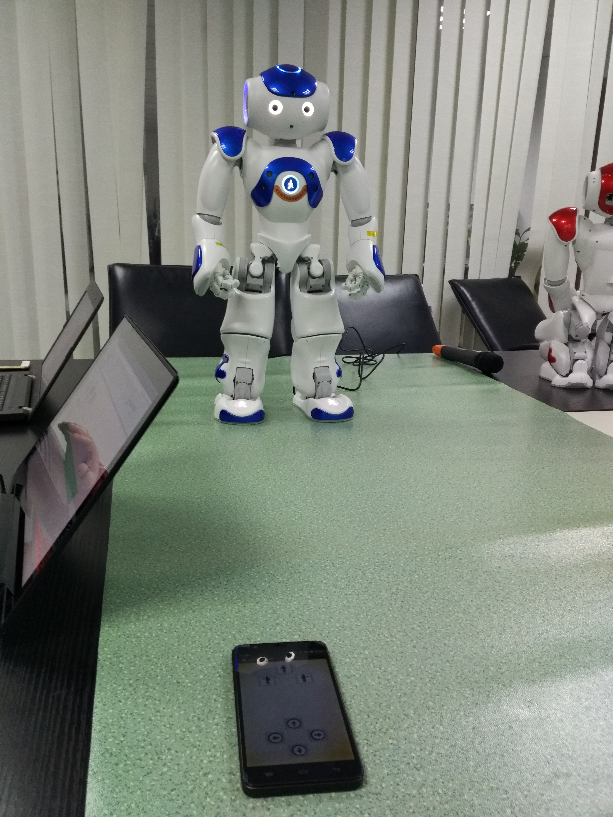
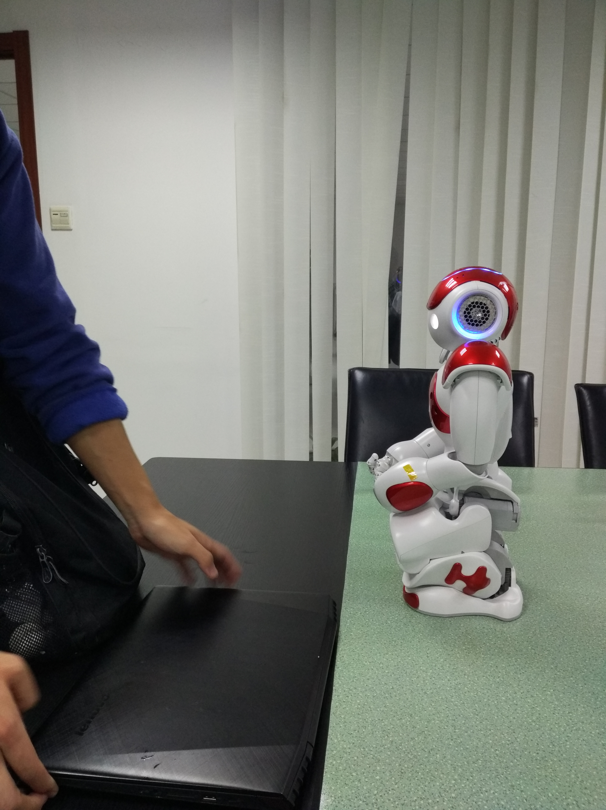
研究成果

Slide 5
研究心得（作阶段总结）
关于项目开发环境，以及对项目方向的影响；
关于跨平台通信；
关于android 端对于各种机型的适应性；
关于技术文档的积累；
关于语音识别；

Slide 6
项目进一步安排
Nao广州编程比赛
语音控制
机器人与智能家居

